Slide 1
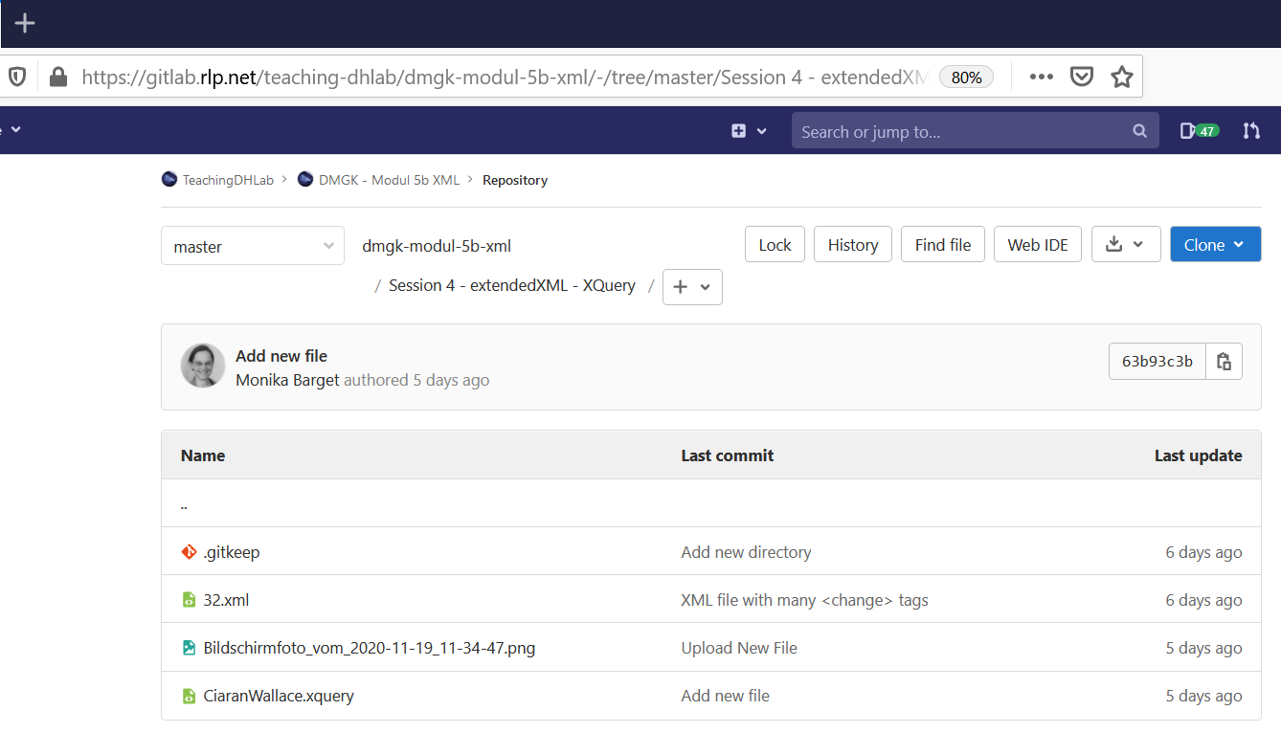
RECAP XQUERY & HANDS-ON SESSION 4b

Slide 2
XQuery Syntax
Um XQuery korrekt verwenden zu können, müssen Sie – wie in menschlichen Sprachen - einige Grundregeln der Grammatik und des Satzbaus beachten.
Beispiel aus:
XQuery syntax tutorial
Sie sehen, dass XQuery Ausdrücke verwendet, die der englischen Sprache sehr ähnlich sind, aber auch Sonderzeichen wie $ und @. Im obigen Beispiel ist $x eine Variable -- d.h. Platzhalter für verschiedene unten angegebene Werte, die nacheinander eingefügt bzw. geprüft werden.
@ teilt dem Computer mit, dass das, was folgt, ein Attribut mit dem Wert „children“ ist.
XQuery kann auch allgemeine Vergleichssymbole enthalten, ähnlich denen, die in der Mathematik verwendet werden: =, !=, <, <=, >, >=
XQuery unterscheidet zwischen Groß- und Kleinschreibung.
XQuery-Elemente, Attribute und Variablen müssen gültige XML-Namen sein.
Ein XQuery-String-Wert kann in einfachen oder doppelten Anführungszeichen stehen.
Eine XQuery-Variable wird mit einem $ gefolgt von einem konkreten Namen definiert, z.B. $bookstore.
XQuery-Kommentare werden durch (: und :) abgegrenzt, z.B. (: XQuery-Kommentar :).
for $x in doc("books.xml")/bookstore/book
return if ($x/@category="children")
then <child>{data($x/title)}</child>
else <adult>{data($x/title)}</adult>

Slide 3
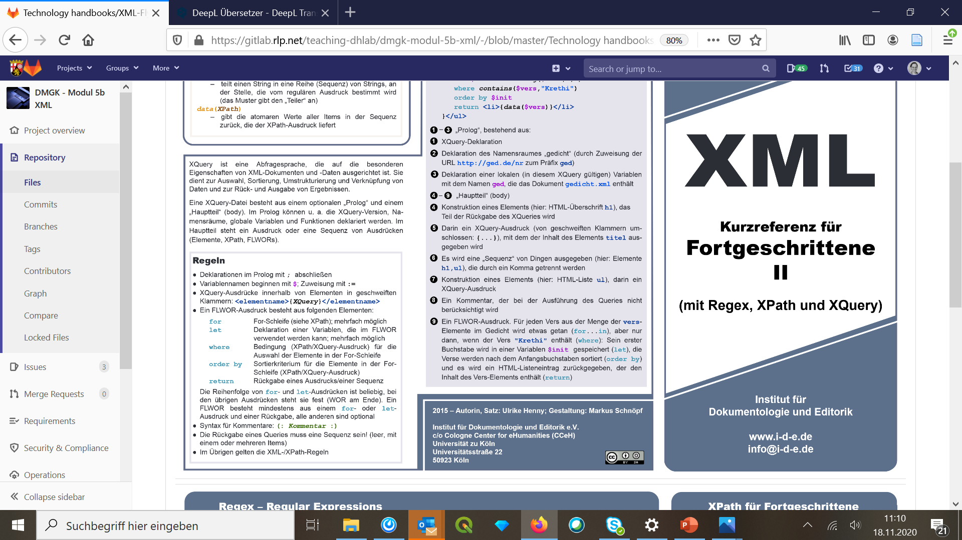
FLWOR Expressions
Entnommen aus:
„XML Kurzreferenz für Fortgeschrittene II“:
https://gitlab.rlp.net/teaching-dhlab/dmgk-modul-5b-xml/-/blob/master/Technology%20handbooks/XML-Flyer-Fortgeschrittene-II.pdf

Slide 4
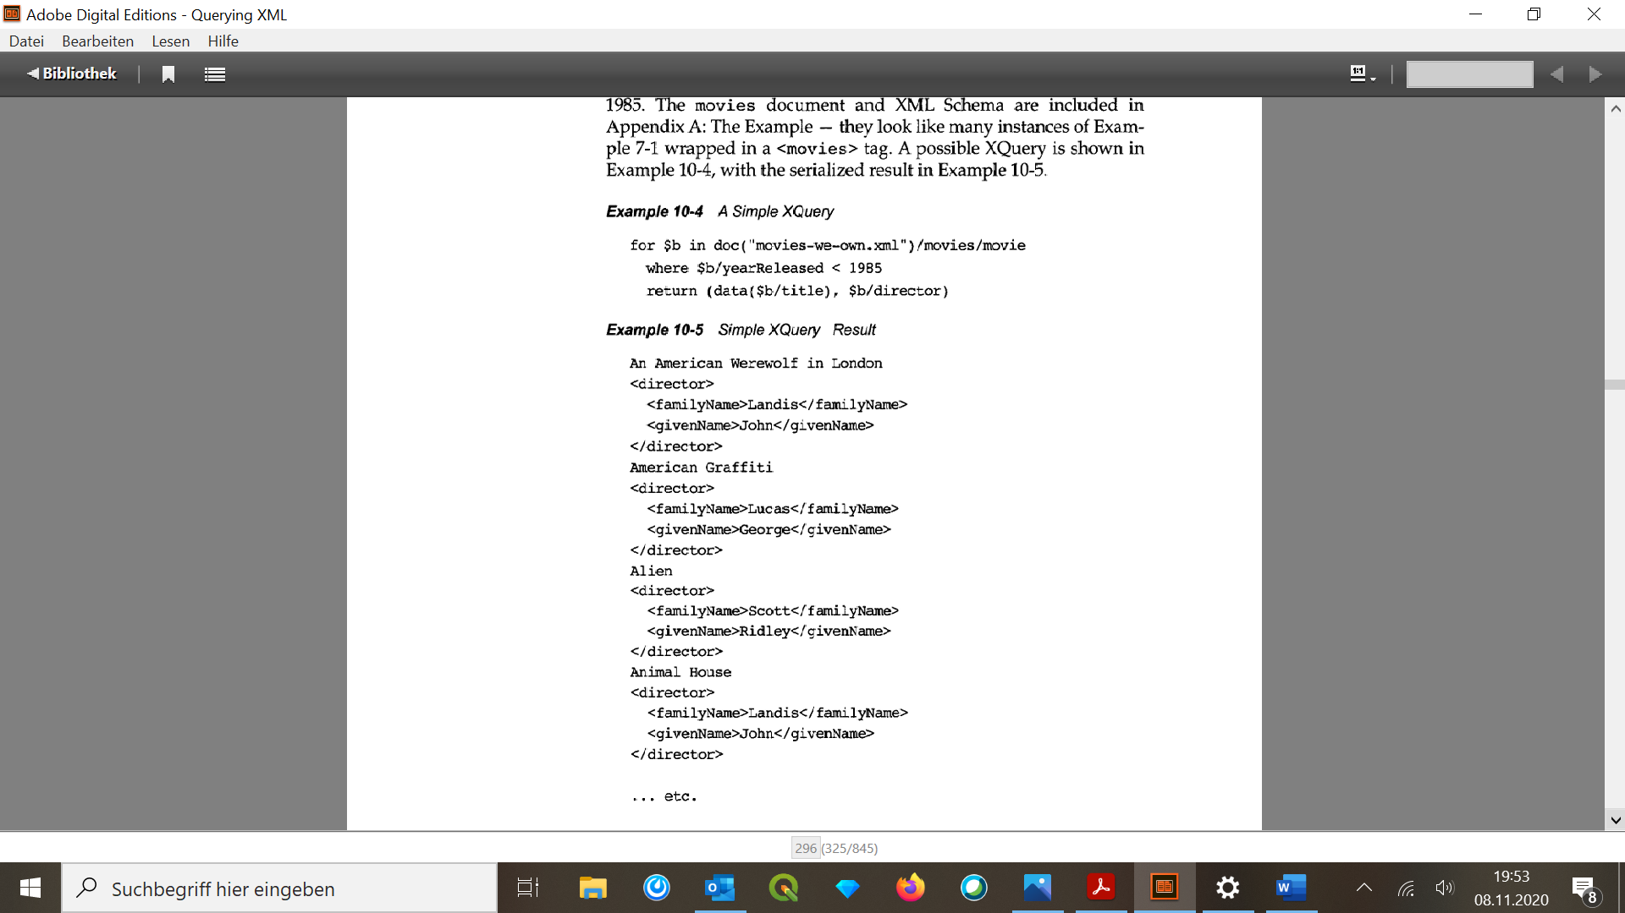
Einfaches XQuery Beispiel: „Filme“
Beispiel entnommen aus:
Querying XML: XQuery, XPath, and SQL/XML in Context
Melton, Jim. ; Buxton, Stephen.
San Francisco : Elsevier Science & Technology, 2006.
Das Buch ist u.a. als E Book erhältlich.

Slide 5
Herausforderung: Xquery & TEI
XQuery Version definieren
xquery version "3.1";
declare namespace tei = "http://www.tei-c.org/ns/1.0";
for $change in fn:doc("Session 4 - extendedXML - XQuery_32.xml")/tei:TEI/tei:teiHeader/tei:revisionDesc/tei:change
where ($change/@who="#Ciaranwallace")
return $change
TEI „namespace“ deklarieren
„fn:doc“ ruft eine Funktion ab,
die man mit „lies Dokument“
beschreiben könnte.
Die Struktur der Xquery Abfrage
entspricht dem FLWOR Modell (sh. Folien der letzten Sitzung).
„Ein Namespace oder Namensraum ist ganz allgemein gesprochen eine Möglichkeit, um ausgewählte Elemente eines Codes (z. B. einige Klassen) in einem eigenen Container zu gruppieren. Diese Container können nach Belieben ausgelagert und in anderen Teilen eines Programms referenziert werden. Namespaces werden nicht nur von Entwicklern selbst genutzt, sondern sind auch stark in Frameworks von Drittanbietern vertreten.“
https://www.dev-insider.de/was-ist-ein-namespace-a-904135/

Slide 6
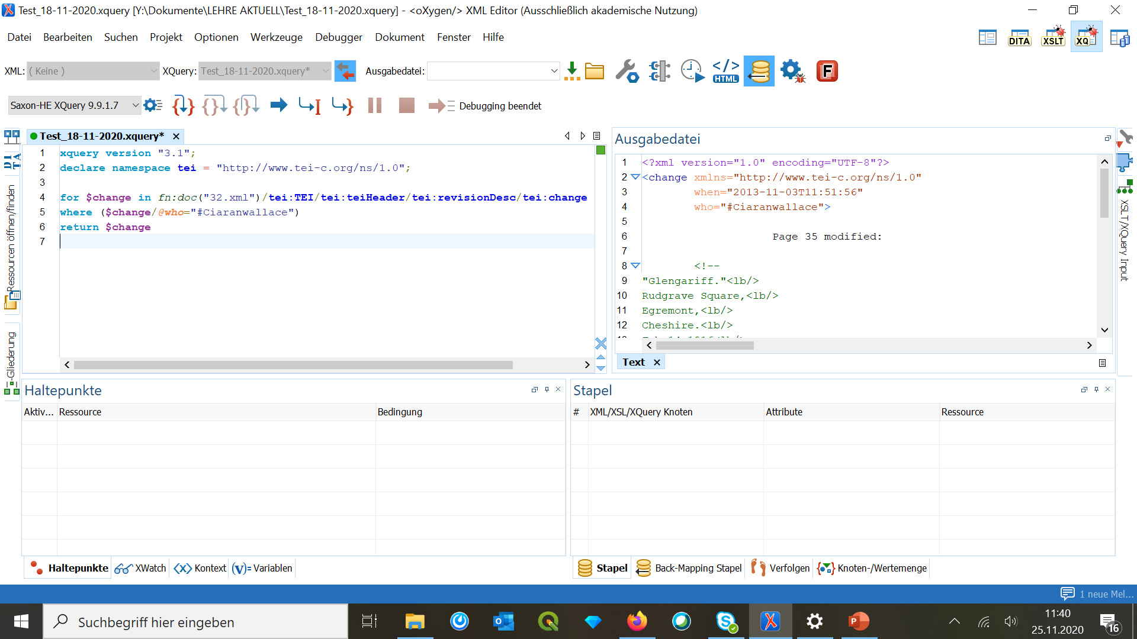





Hand-On Session: XQuery im Oxygen XQ Debugger
Die benötigten Dateien liegen im Ordner: https://gitlab.rlp.net/teaching-dhlab/dmgk-modul-5b-xml/-/tree/master/Session%204%20-%20extendedXML%20-%20XQuery
Bitte beachten Sie, dass GITLAB Dateinamen beim Download erweitert!

Slide 7

Session 8: XML & the WEB how to publish digital Editions Monika Barget, ieg Dh LAB
Photo by Nathan Dumlao
on Unsplash

Slide 8
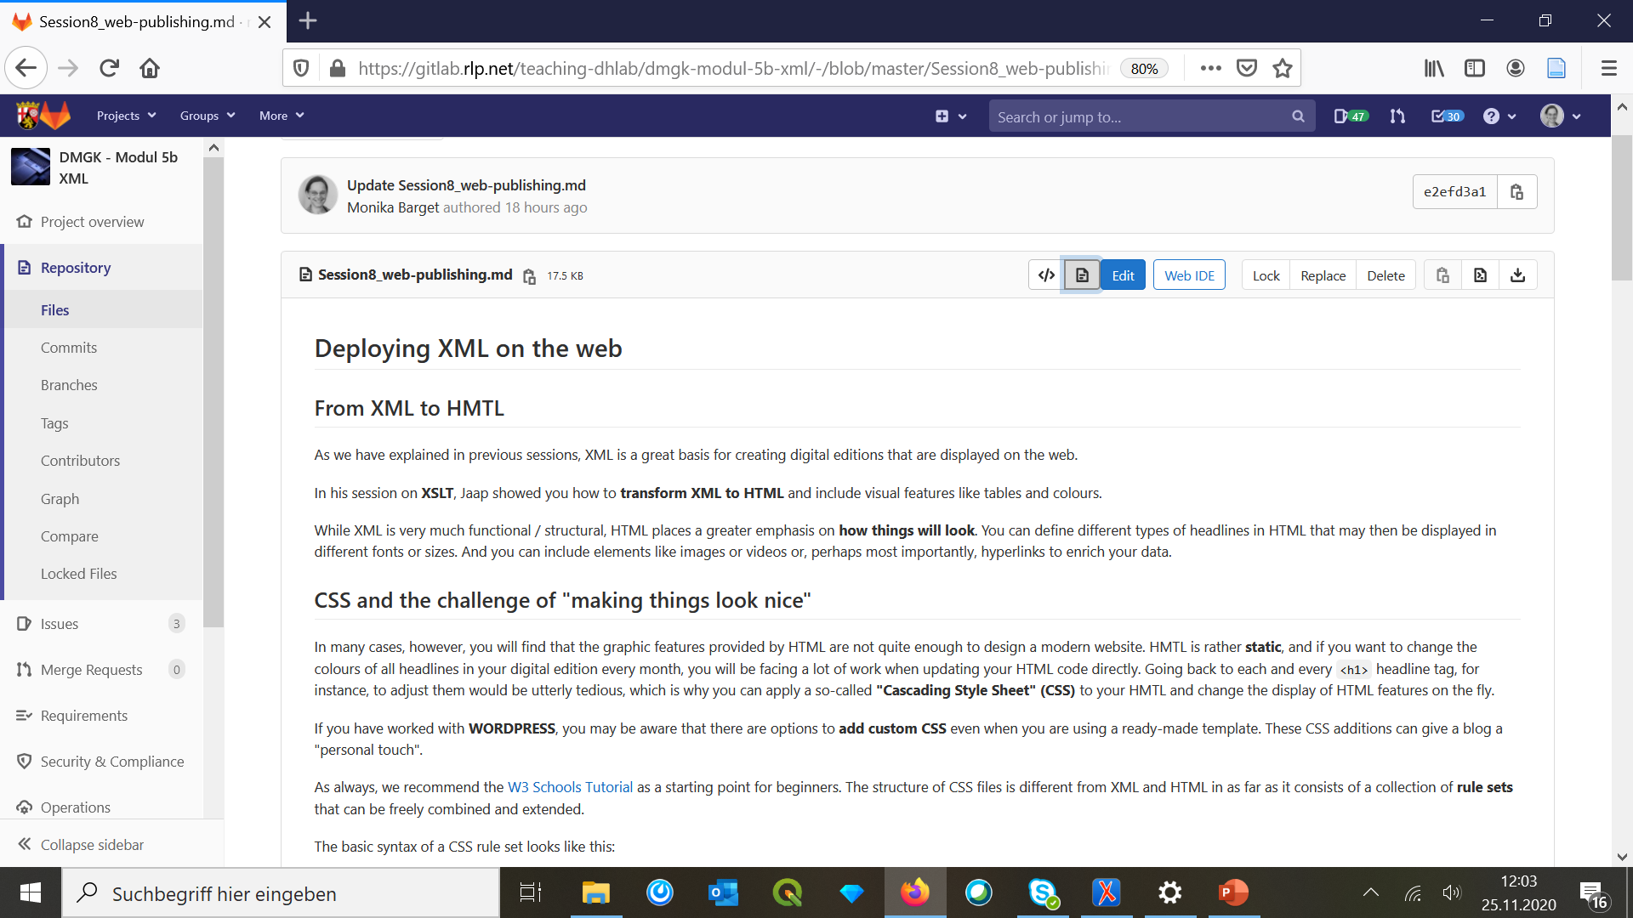
Webtechnologien für die digitale Editorik

Slide 9
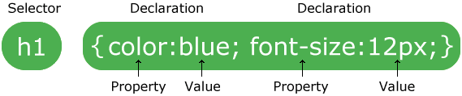
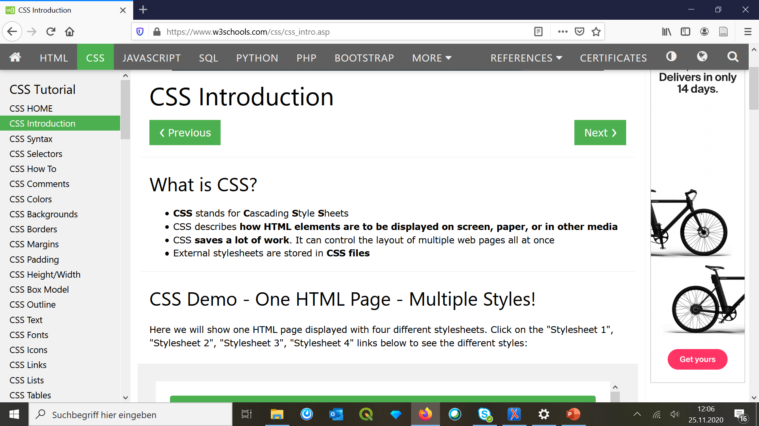
CSS and the challenge of "making things look nice"
In diesem Beispiel werden alle <p> Elemente einer verknüpften HTML Datei in ROTER SCHRIFT dargestellt:
p { color: red; text-align: center; }
https://www.w3schools.com/css/css_intro.asp

Slide 10
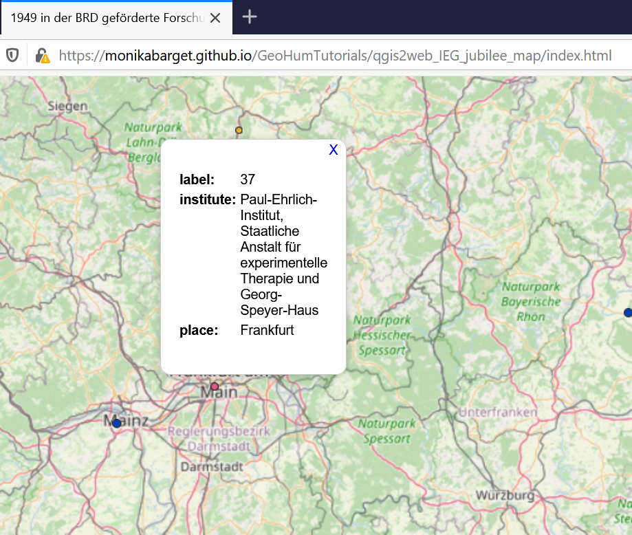
Javascript für interaktive Webanwendungen
Definition „Javascript“ auf https://www.w3schools.com/js/default.asp:
“JavaScript is the world's most popular programming language.”
“JavaScript is the programming language of the Web.”
“JavaScript is easy to learn.”
Konkretes Beispiel zur Verwendung von JS in einer interaktiven Karte:
https://gitlab.rlp.net/teaching-dhlab/dmgk-modul-5b-xml/-/blob/master/Session8_web-publishing.md

Slide 11
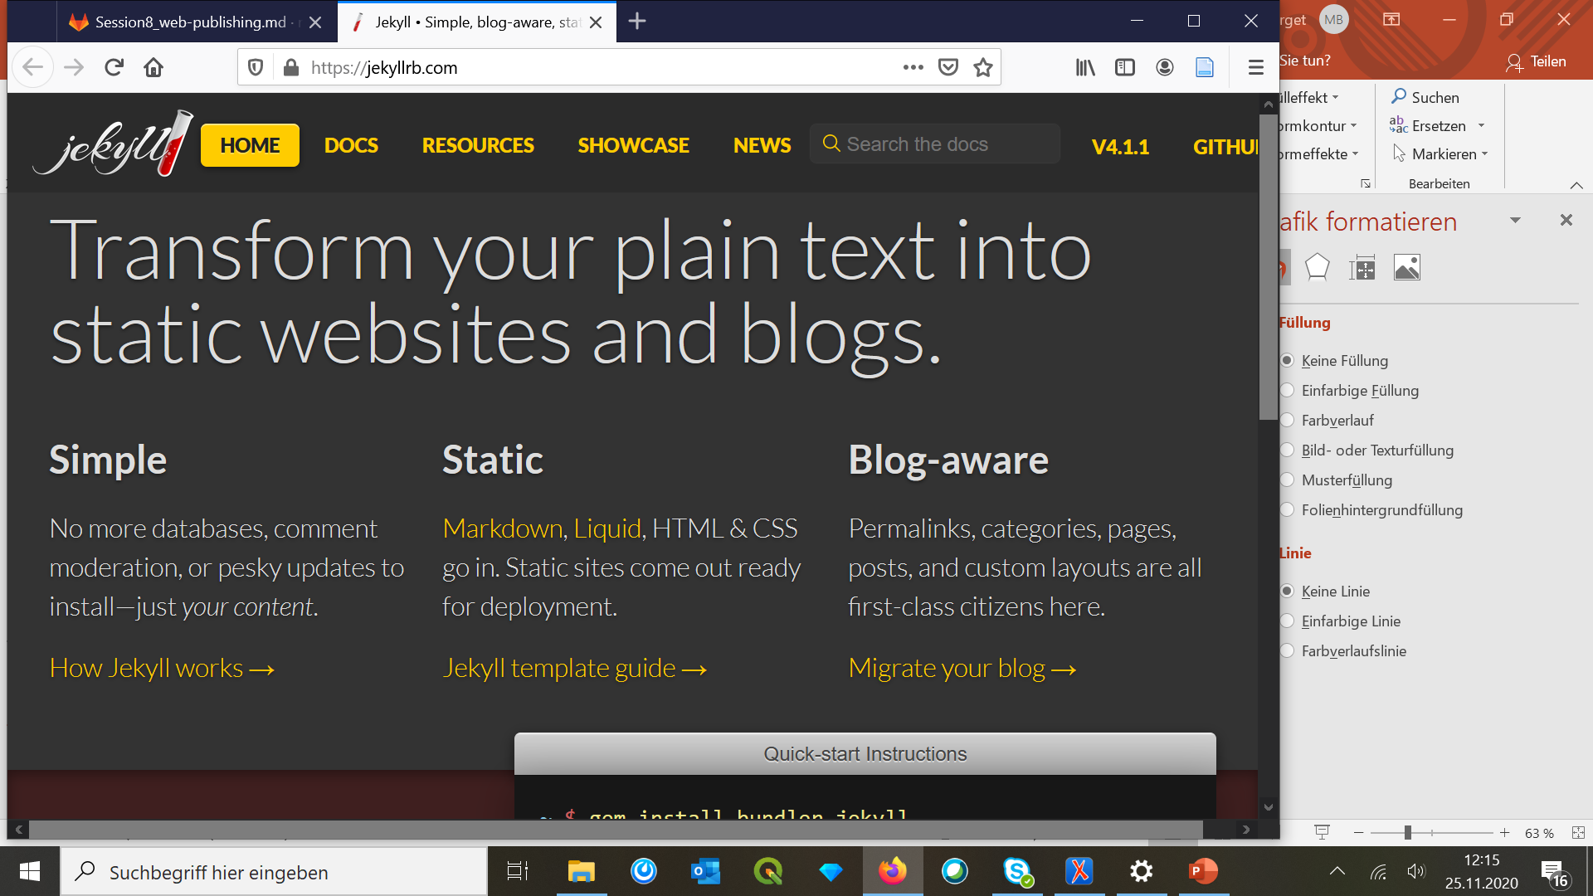
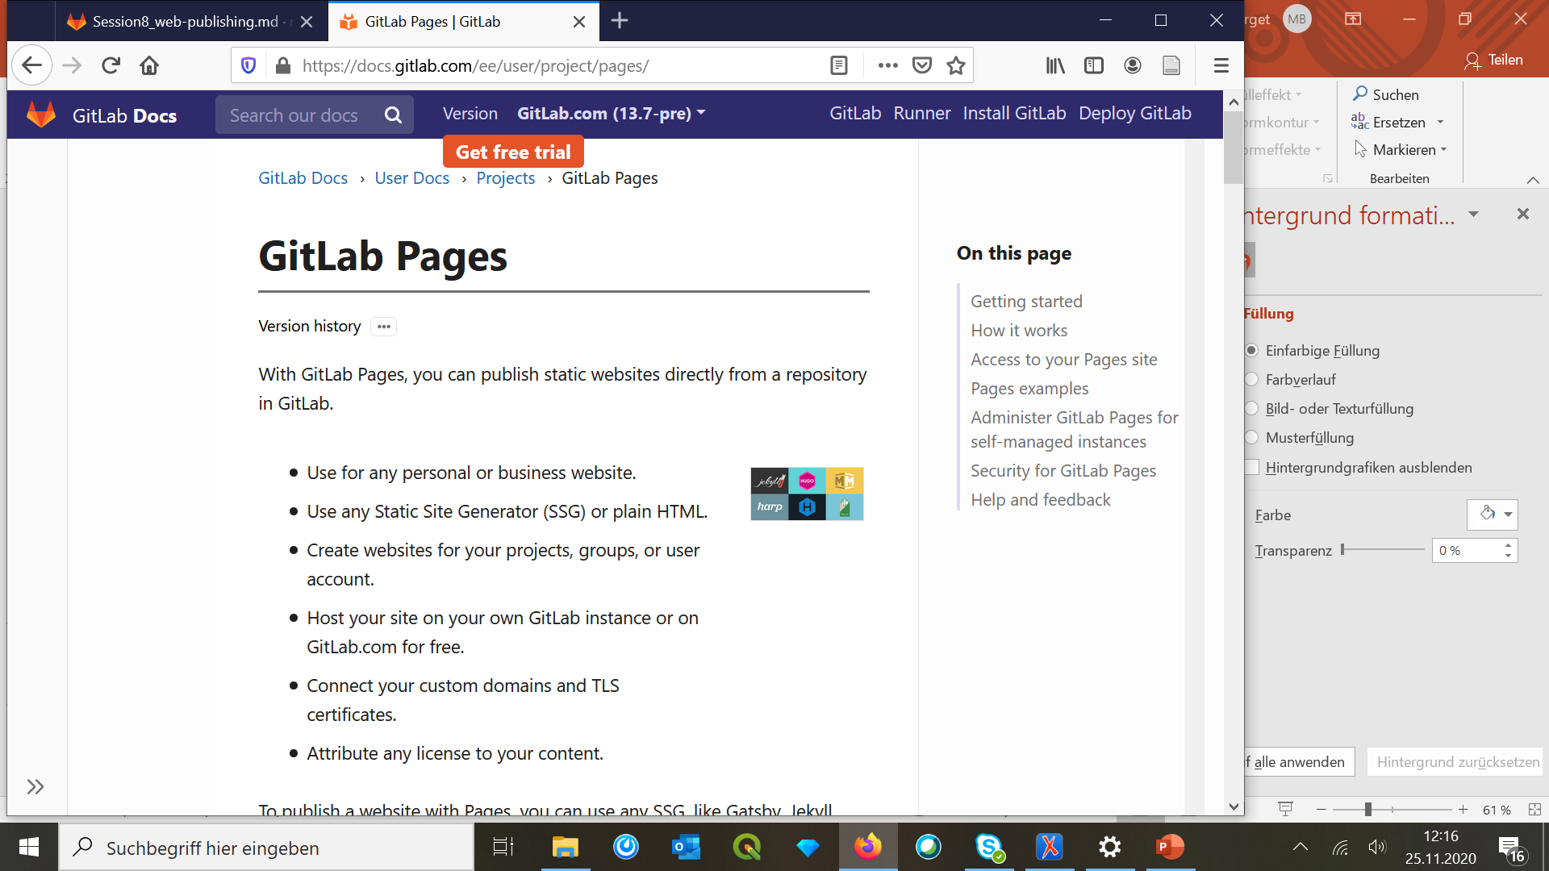
Einfaches Web Deployment mit Jekyll
Eine einfache Möglichkeit, Inhalte im Web bereitzustellen, ist die Verwendung von Jekyll, das auch in einen Dienst namens GITHUB-Seiten integriert ist. Dieser Dienst steht uns auch über GITLAB zur Verfügung und wird für die Veröffentlichung unserer kleinen Studentierenden-Edition im Sommer genutzt werden.

Slide 12
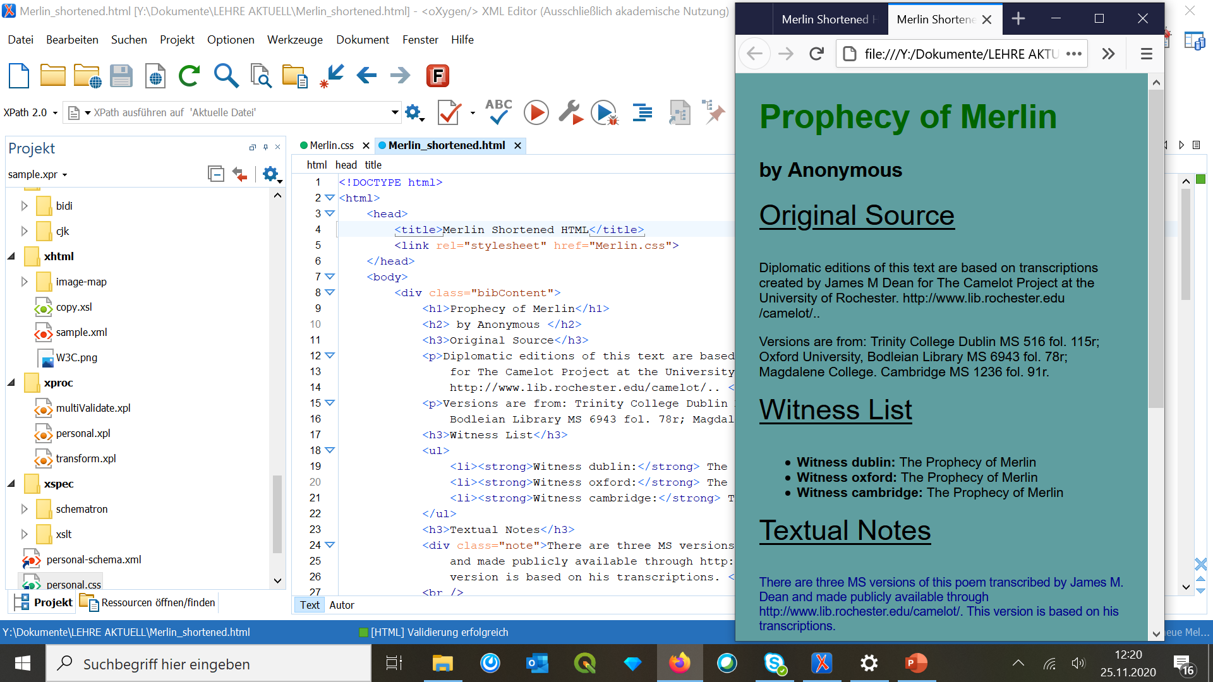

Hands-On Session 8b: Praxisübung mit HTML & CSS

